Slide 1


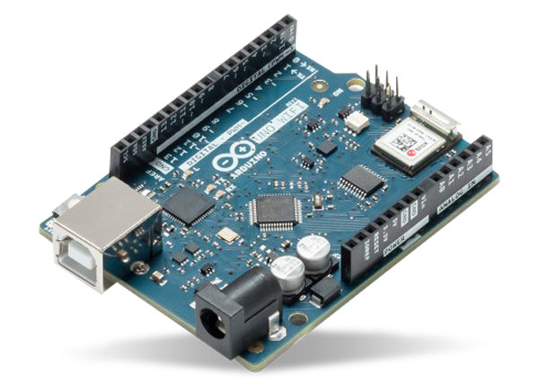
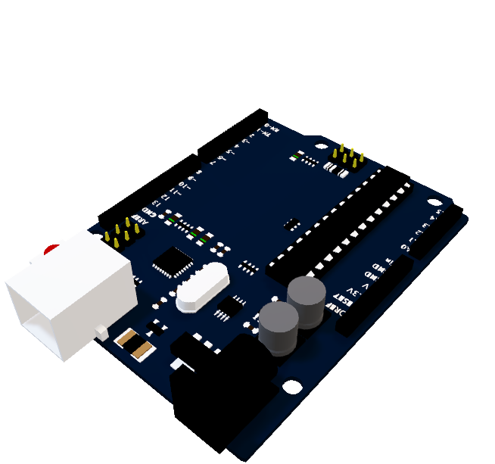
INTERNET VECÍ PRAKTICKY
Konzultant: Ing. Monika Rolková
Martin Ďugel a Tomáš Papaj
IV.BI

Slide 2
INTERNET VECÍ PRAKTICKY
Konzultant: Ing. Monika Rolková
Martin Ďugel a Tomáš Papaj
IV.BI

Slide 3

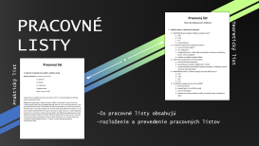
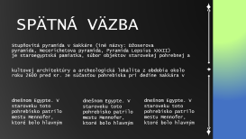
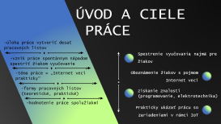
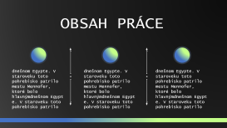
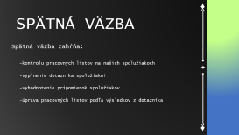
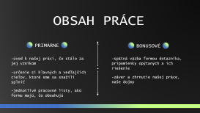
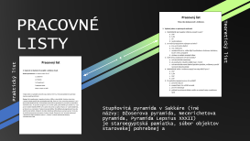
INTERNET VECÍ PRAKTICKY
01.
ÚVOD DO PRÁCE
02.
OBSAH PRÁCE
03.
PRACOVNÉ LISTY
04.
SPÄTNÁ VÄZBA PRÁCE
Konzultant: Ing. Monika Rolková
Martin Ďugel a Tomáš Papaj
IV.BI

Slide 4
ÚVOD A CIELE
PRÁCE
-úloha práce vytvoriť desať pracovných listov
Spestrenie vyučovania najmä pre žiakov
-vznik práce spontánnym nápadom spestriť žiakom vyučovanie
-téma práce = „Internet vecí prakticky“
Oboznámenie žiakov s pojmom Internet vecí
-formy pracovných listov (teoretické, praktické)
získanie znalostí (programovanie, elektrotechnika)
-hodnotenie práce spolužiakmi
Prakticky ukázať prácu so zariadeniami v rámci IoT

Slide 5
OBSAH PRÁCE
PRIMÁRNE
BONUSOVÉ
-úvod k našej práci, čo stálo za jej vznikom
-spätná väzba formou dotazníka, pripomienky opýtaných a ich riešenie
-určenie si hlavných a vedľajších cieľov, ktoré sme sa snažili splniť
-záver a zhrnutie našej práce, naše dojmy
-jednotlivé pracovné listy, akú formu majú, čo obsahujú

Slide 6
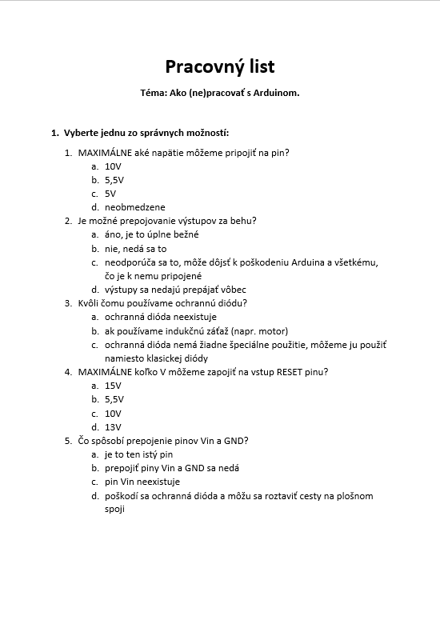
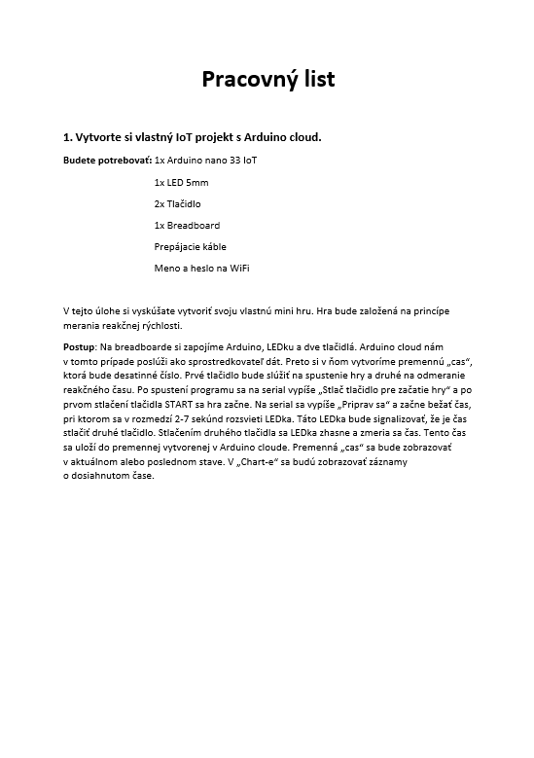
PRACOVNÉ LISTY
Teoretický list
Praktický list
-čo pracovné listy obsahujú
-rozloženie a prevedenie pracovných listov

Slide 7
PRAKTICKÉ
‎ ‎ ‎ ‎ PRACOVNÉ ‎ ‎ ‎ ‎ ‎ ‎ LISTY
-Aké sú to praktické pracovné listy
-Ako sa delia praktické pracovné listy
-Čo obsahujú praktické pracovné listy
Praktický list

Slide 8
TEORETICKÉ
PRACOVNÉ‎ ‎ ‎ ‎ ‎ LISTY‎ ‎ ‎ ‎ ‎ ‎ ‎ ‎
-Aké sú to teoretické pracovné listy
-Ako sa delia teoretické pracovné listy
-Čo obsahujú teoretické pracovné listy
Teoretický list

Slide 9
SPÄTNÁ VÄZBA
Spätná väzba zahŕňa:
-kontrolu pracovných listov na našich spolužiakoch
-vyplnenie dotazníka spolužiakmi
-vyhodnotenie pripomienok spolužiakov
-úprava pracovných listov podľa výsledkov z dotazníka

Slide 10
ZÁVER
-naše pocity, dojmy a pripomienky po dokončení práce
-kontrola splnenia cieľov a odôvodnenie
-odporúčanie pre ďalšie využitie našej práce učiteľmi
-prínos našich listov a takejto formy vzdelávania pre žiakov
-inšpirácia pre ostatných a podporenie v rozvíjaní takýchto prác

Slide 11
INTERNET VECÍ PRAKTICKY
Konzultant: Ing. Monika Rolková
Martin Ďugel a Tomáš Papaj
IV.BI

